Slide 1
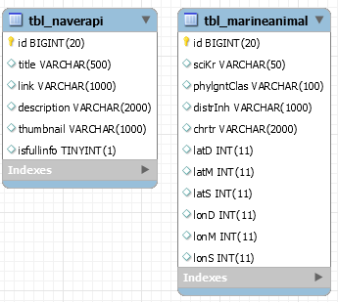
Api를 활용한
해양생물 데이터 출력
Detail 페이지
서비스 동작 흐름
Ajax로 해양생물 페이지가 로드되고
해당 해양생물 페이지가 로드됨과 동시에
기존 detail 페이지의
좌표 데이터를 받아옵니다
Map X - 38
Map Y – 126
해양생물 페이지
(API 호출 작업을 통해
해양생물 데이터와 이미지가 저장된 테이블을 생성)
기존 detail 페이지
네이버
백과사전 API
공공DB
해양생물API
좌표 값과
테이블의 데이터를 매칭시켜
최종 List 데이터를
해양생물 페이지에 반환

Slide 2
Api를 활용한
해양생물 데이터 출력
Detail 페이지
시행착오
최초 계획
좌표 값 받은 뒤
공공DB
해양생물 서식정보API 의 좌표 값과 매칭시켜
데이터 추출
?
해양생물 API response 데이터에
이미지 링크 손실 발견
이미지 추출을 위해 네이버 백과사전 API 이용,
좌표 값 매칭으로 추출된 해양생물의 이름을
네이버 API 쿼리에 포함시킴
??
약 23000건의 해양생물 API 데이터 탐색과
그중 좌표 값 매칭으로 추출된
수십(많게는 100개 이상)개의 해양생물 데이터 만큼
또 다시 네이버 API를 반복적으로 호출해야 했기에
속도 문제에 직면함
결국 API 데이터 저장용 DB를 만든 뒤 그곳에서 정보를 가져오기로 함
(23000건의 해양생물 데이터를 저장시킨 뒤 해양생물 테이블에서 중복값 제외 처리한
해양생물 이름(238건)들을 전부 네이버 백과사전 API로 돌려 이미지, 설명 등의 데이터를 저장)

Slide 3
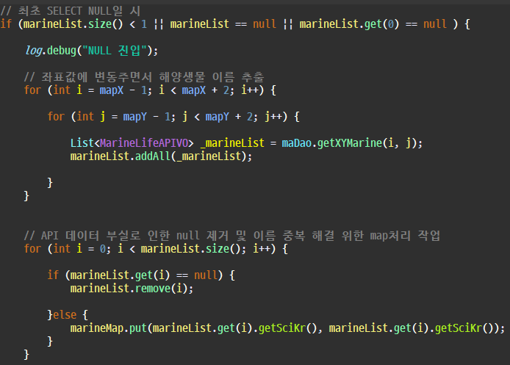
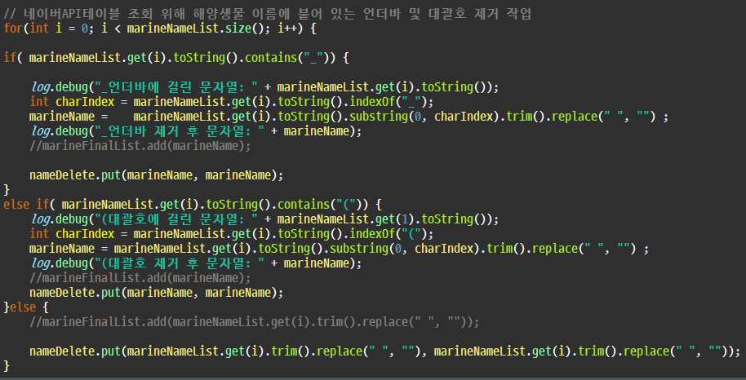
Api를 활용한
해양생물 데이터 출력
Detail 페이지
좌표 값을 받아
해양생물 List를 불러오고
NullPointException 방지 및
중복값 제거 처리
해양생물 api로 불러온
데이터 활용을 위해
특수문자 등 제거

Slide 4
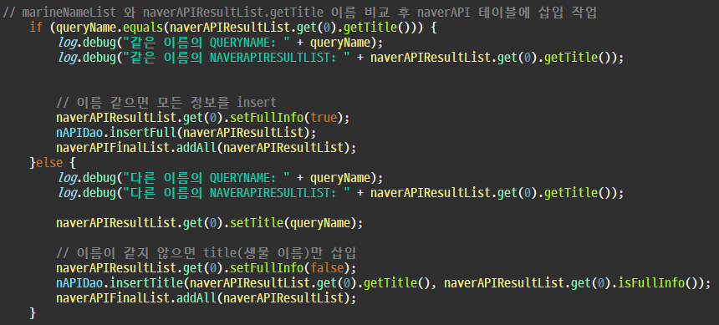

Api를 활용한
해양생물 데이터 출력
Detail 페이지
DB에 저장하기 위해
response 데이터를 추려내는
과정이 힘들었습니다
Api를 반복적으로 호출하는 과정에서
이따금 response 데이터에 결함이 있어
이것을 처리하는 과정이 힘들었습니다

Slide 5
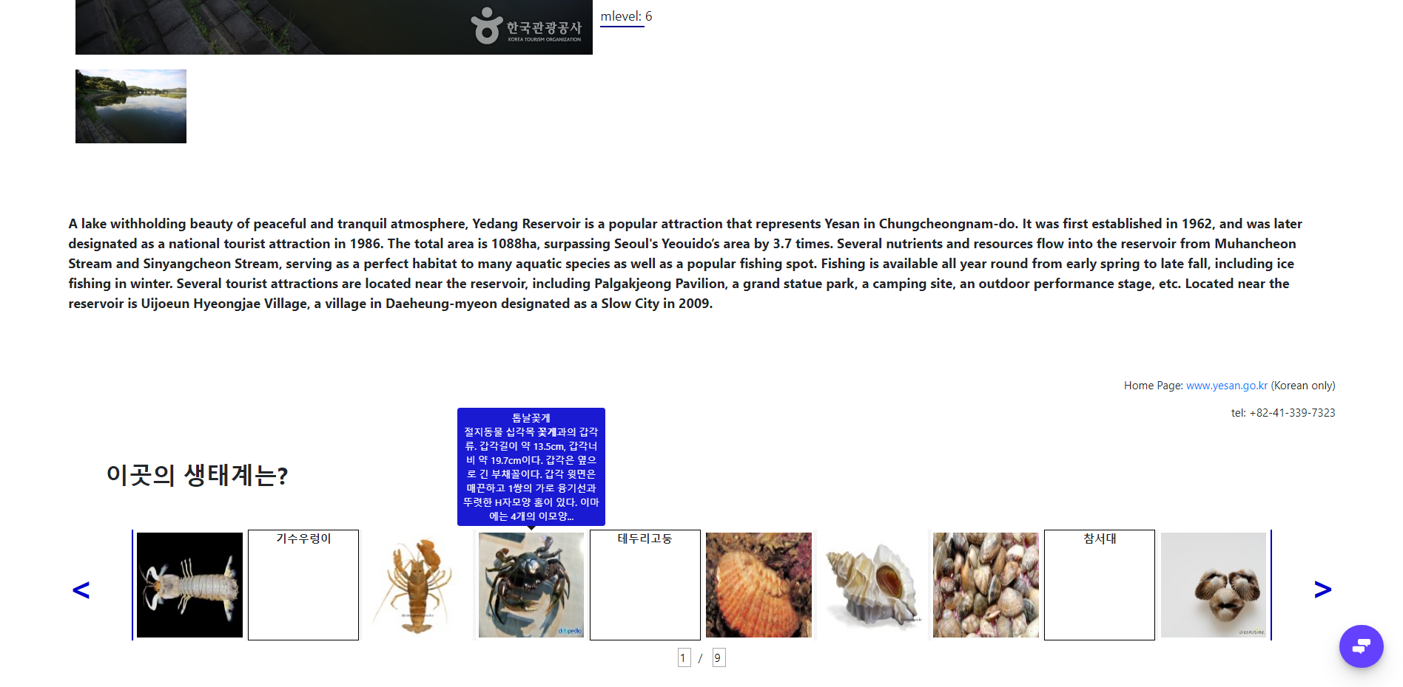
Api를 활용한
해양생물 데이터 출력
Detail 페이지
View 화면
부트스트랩 툴팁을 활용하여
꾸미기
넘어온 List 데이터를 이용해 스크립트에서 pagination과 유사한
기능을 구현해 보았습니다

Slide 6
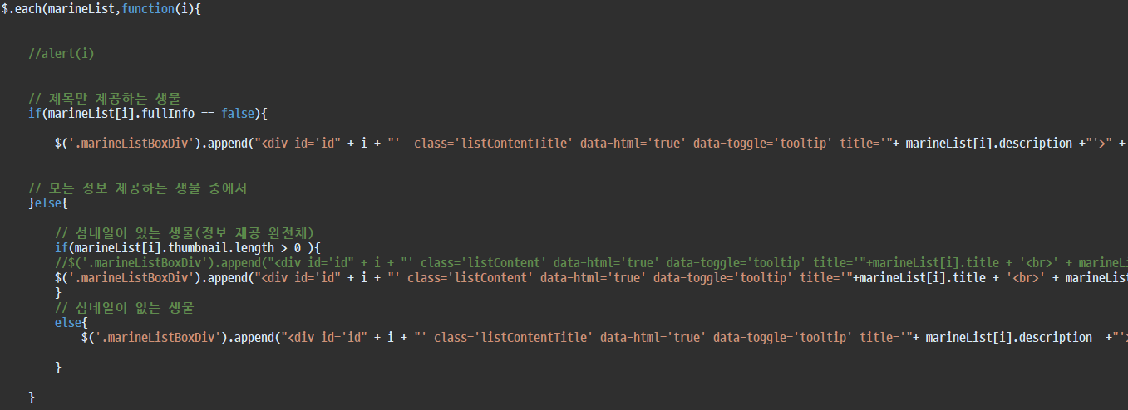
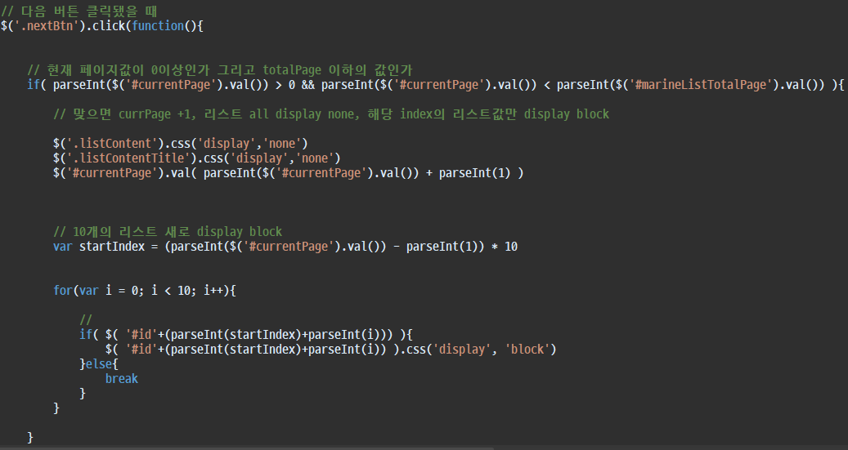
Api를 활용한
해양생물 데이터 출력
Detail 페이지
Append로 태그를
열어주면서
속성값을
넣거나
Bootstrap
적용을 해주었습니다
Script에서 페이지 처리를 하였습니다
(페이지 처리에 필요한 값들은
html 태그에 저장하며 활용)

Slide 7
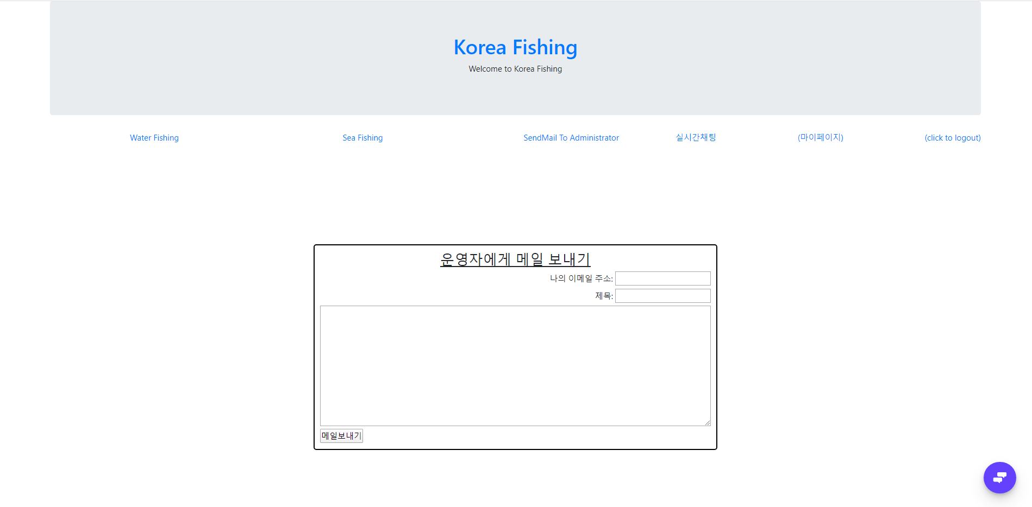
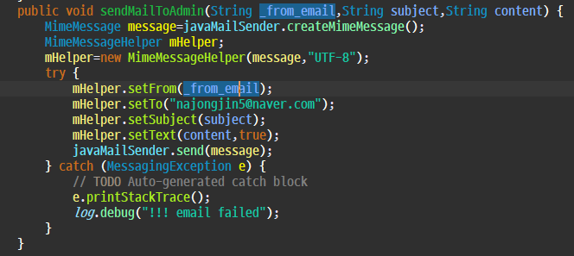
운영자에게 메일 보내기
서버 장애나 메일 수신 시
문제가 발생했을 때 MessagingException 발생

Slide 8
추가, 보완하고 싶은 점
보다 정확한 위치 정보를 비교하기 위해
낚시터 좌표 값(decimal degree(위도, 경도))과 해양생물 좌표(dms(도분초)) 를
서로 맞추어(구글 검색) 반경 값을 산출해 보았으나 잘 되지 않았습니다
추후 이 부분을 보완하고 싶습니다
2. 깔끔한 디자인 및 반응형 웹을 구현해 보고 싶습니다

